Slide 1
Bài 1: Làm quen với bạn mới
UỶ BAN NHÂN DÂN THÀNH PHỐ CẨM PHẢ
TRƯỜNG TIỂU HỌC THÁI BÌNH
MÔN HOẠT ĐỘNG TRẢI NGHIỆM – LỚP 1

Slide 2
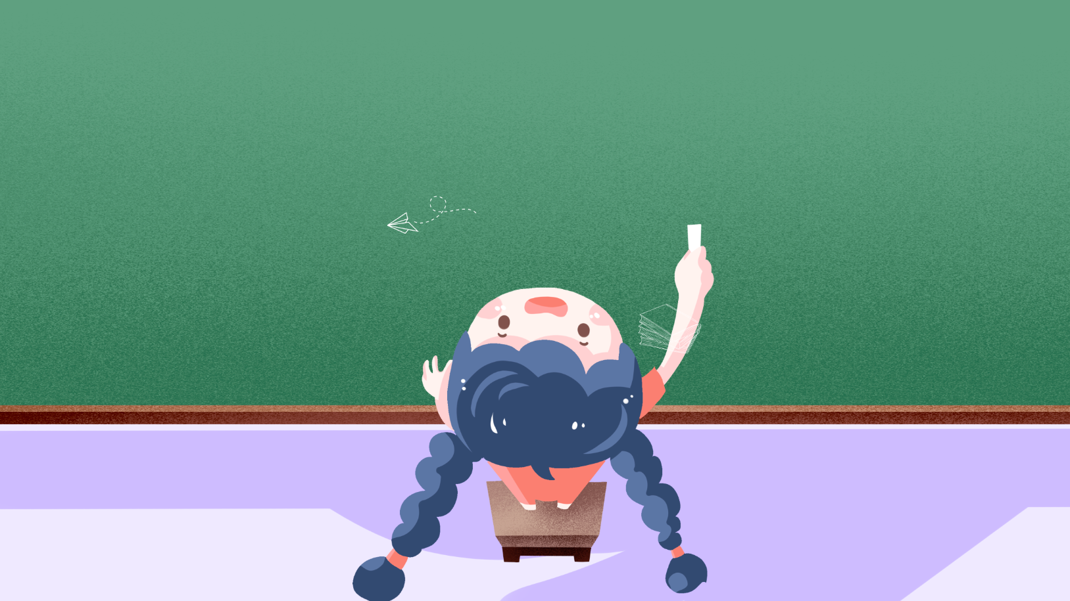
Chào mừng thầy cô và các
em đến với tiết
HĐTN lớp 1

Slide 3
Bài 1: Làm quen với bạn mới

Slide 4
Khởi động

Slide 5

Cùng nghe bài hát “Chào người bạn mới đến”

Slide 6






Khám phá

Slide 7
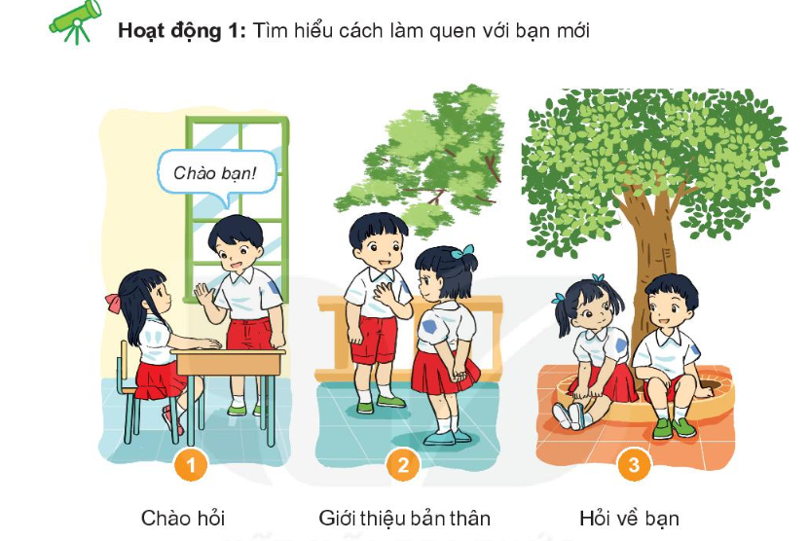

Slide 8
Thực hành

Slide 9
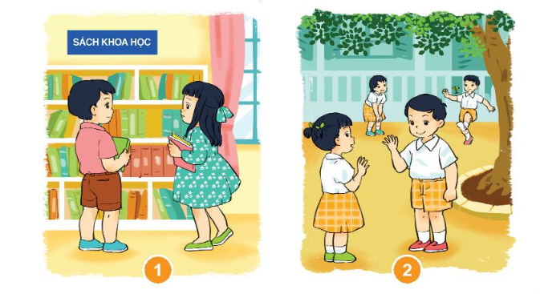
Sắm vai thực hành làm quen bạn mới

Slide 10
Vận dụng

Slide 11
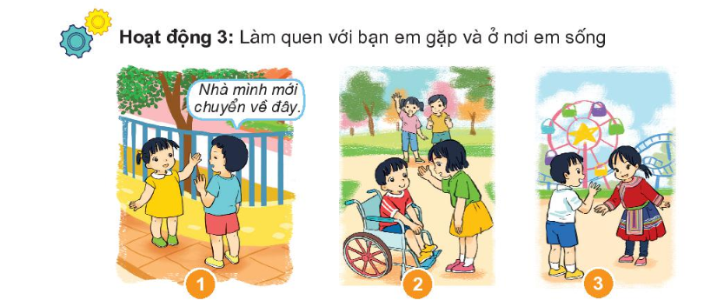

Slide 12
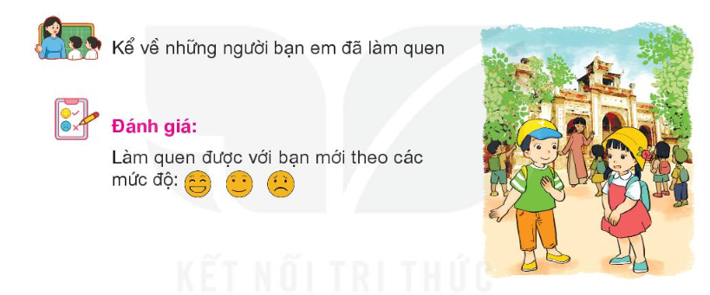

Slide 13
Kết luận
Khi gặp người bạn mới, hãy nói lời chào bạn cùng với nụ cười thân thiện, giới thiệu về bản thân sau đó hỏi tên, tuổi, địa chỉ, lớp, trường, sở thích…..

Slide 14

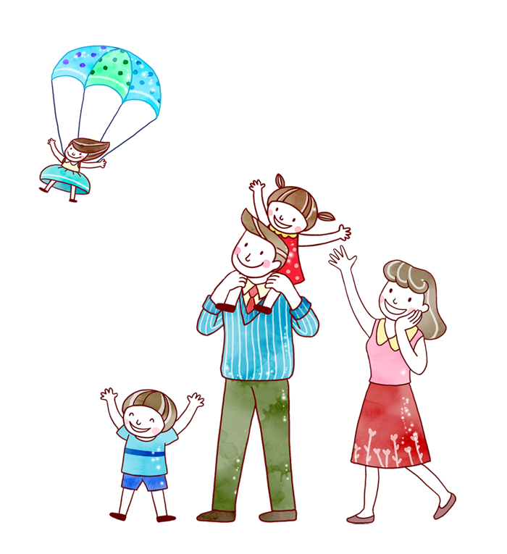


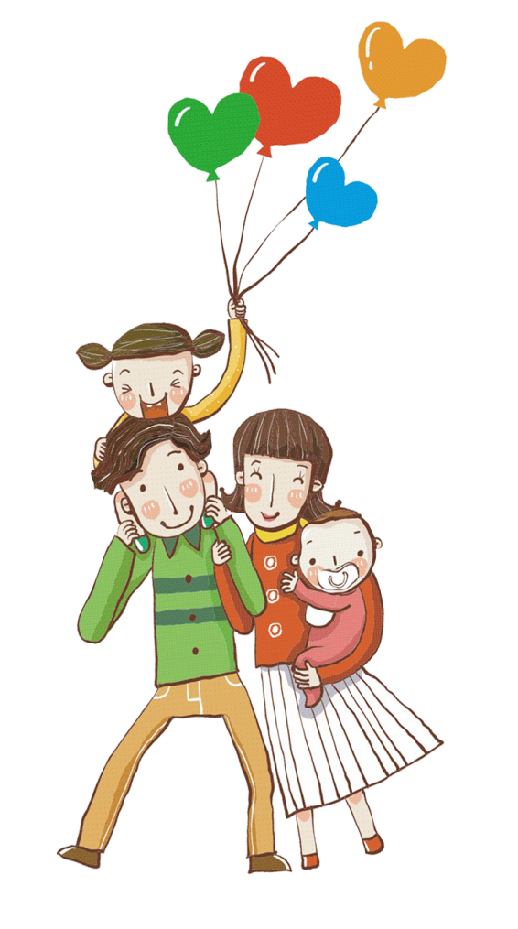

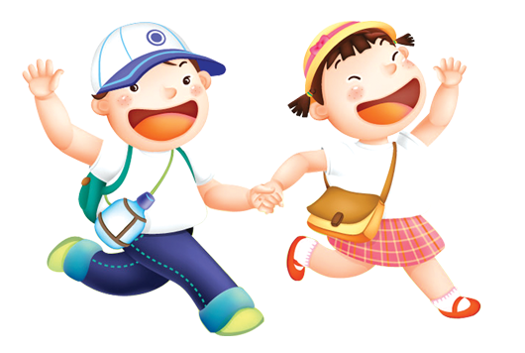
Củng cố - Dặn dò
- Nhận xét tiết học
Chuẩn bị bài sau:

